Slide 1
TÉCNICAS DE REUSO: UMA ABORDAGEM EM SISTEMAS CMS PARA REAPROVEITAMENTO DE CÓDIGO E AGILIDADE NO PROCESSO DE DESENVOLVIMENTO
Orientando: Airton Fitarelli Junior
Orientador: Prof. Esp. Rafael Ramires Jaques

Slide 2
Sumário
Contextualização;
Problema;
Objetivos;
Metodologia;
Revisão bibliográfica;
Técnicas aplicadas;
Resultados;
Análise dos resultados
Considerações finais;

Slide 3
Conceitualização
Dilema de desenvolver códigos eficientes e que possam ser reaproveitados;
Empresas buscam desenvolver sistemas em menos tempo e com mais resultado;
CMS também estão nesse contexto;

Slide 4
Problema
Aproveitar da melhor maneira possível os códigos já desenvolvidos;
Evitar a duplicidade de códigos e com o mínimo de falhas?
Quais técnicas de reúso podem ser aplicadas ao desenvolvimento de CMS de modo a tornar o processo mais ágil e diminuir a possibilidade de falha?

Slide 5
Objetivo Geral
Analisar como as principais técnicas de reúso podem ser utilizadas para otimizar o desenvolvimento de CMS.

Slide 6
Objetivos Específicos
Pesquisar na bibliografia as principais técnicas de reuso;
Elaborar um protótipo a partir de técnicas de reúso aplicado em CMS;
Analisar o protótipo desenvolvido por meio de uma avaliação externa, utilizando um questionário;
Avaliar os resultados provenientes da aplicação do modelo desenvolvido;

Slide 7
Metodologia
Revisão bibliográfica
Prototipação e questionário
Avaliação dos resultados

Slide 8
Metodologia - Revisão bibliográfica
Livros, monografias de graduação, dissertações de mestrado e teses de doutorado;
Pesquisar técnicas que, após a sua análise, possam ser utilizadas neste projeto como embasamento técnico

Slide 9
Metodologia Prototipação e questionário
Protótipo tem função de verificar conceitos, experimentar opções de projeto e descobrir problemas (SOMERVILLE, 2011, p. 30);
Simular um cenário real de desenvolvimento de CMS
PHP, MySql;

Slide 10
Metodologia Prototipação e questionário
A sua caracterização é fundamentada numa lista ordenada de perguntas, na qual o entrevistador não está presente com o entrevistado (BARROS; LEHFELD, 2008);
Perguntas abertas, fechadas e de múltipla escolha;

Slide 11
Metodologia Avaliação dos resultados
A avaliação de cada técnica de reúso proposta;
A avaliação geral de todas as técnicas;
Existência de outras técnicas que poderiam ter sido aproveitadas;
Existência da possibilidade de o protótipo ser utilizado comercialmente.

Slide 12
Revisão bibliográfica
CMS;
Reúso;
Arquitetura de Software;

Slide 13
Revisão bibliográfica CMS
O termo CMS, do inglês content management system, traduzido para a Língua Portuguesa como “sistema de gerenciamento de conteúdo”;
Sistemas comerciais: Wordpress, Joomla, Plone, Drupal entre outros;

Slide 14
Revisão bibliográfica CMS
Um CMS é composto por duas partes, sendo uma de administração, também comumente chamada de back-end e outra composta pela seção pública do site, que pode ser também chamada de front-end (VERENS, 2010, p.8).

Slide 15
Revisão bibliográfica Reúso
Sommerville (2011, p. 296) cita que “A engenharia de software baseada em reúso é uma estratégia de engenharia de software em que o processo de desenvolvimento é orientado para o reúso de softwares existentes”;
Conjunto de ações desenvolvidas durante todo processo de criação buscando elaborar aplicações que possam ser aproveitadas, no todo ou em parte, novamente;

Slide 16
Revisão bibliográfica Reúso
Mudança de paradigma:
Essa diferença parte da prerrogativa de que o programador, ao desenvolver sua aplicação, deve se preocupar com a melhor maneira de reaproveitamento desse código.

Slide 17
Revisão bibliográfica Reúso
Vantagens:
Redução de custos;
Confiança aumentada;
Aceleração do processo;

Slide 18
Revisão bibliográfica Reúso
Desvantagens:
Maiores custos de manutenção;
Encontrar, compreender e adaptar os componentes reusáveis;
Síndrome de ‘não-inventado-aqui’:

Slide 19
Revisão bibliográfica Reúso
Principais abordagens para reuso:
Padrões de Projeto;
Framework;
Linhas de Produto de Software;
Reúso de Produtos COTS;
Sistemas baseados em componentes

Slide 20
Revisão bibliográfica Arquitetura de software
Tipos de arquitetura:
Arquitetura em camadas;
MVC;
Repositório;
Cliente-servidor;
Duto e filtro;

Slide 21
Técnicas aplicadas
Pensar Reuso:
Analisar o projeto atual e de que maneira pode introduzir as técnicas de reúso a fim atender a demanda solicitada;
Buscar se existe outra alguma aplicação já desenvolvida e que possa ser reaproveitada

Slide 22
Técnicas aplicadas
Framework
Coleções de classes e objetos;
Favorece todo o processo desenvolvimento, uma vez que diversas funções já estão prontas para o programador, ficando a cargo dele apenas sua utilização;
Codeigniter 3.0;

Slide 23
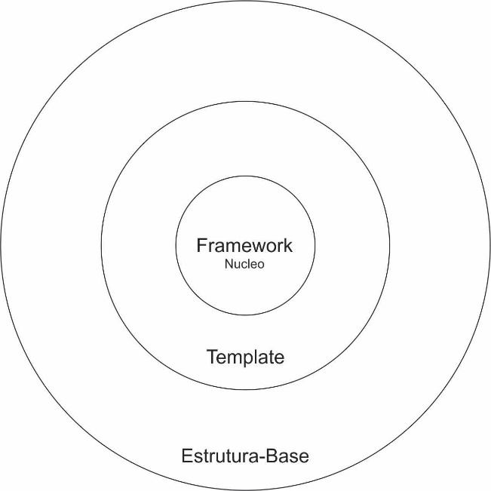
Técnicas aplicadas
Estrutura Base
template de aplicação;
template de framework;

Slide 24
Técnicas aplicadas
Componentes
Pequena fração de código;
Seu uso fica associado nos requisitos que o sistema necessitar;
É dependente apenas da estrutura base, não tendo relação direta com outros componentes, propiciando um desenvolvimento com baixo índice de acoplamento;

Slide 25
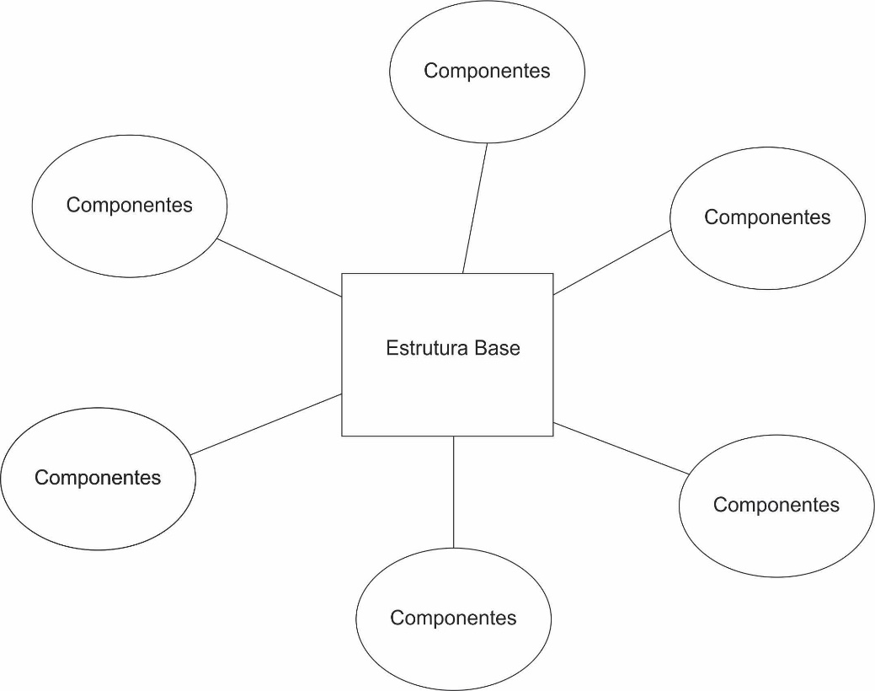
Técnicas aplicadas
Componentes

Slide 26
Técnicas aplicadas
Biblioteca de componentes
Busca-se armazenar diversos componentes que programador ou analista de sistemas julguem fortes candidatos a serem reaproveitados.
Baseia-se na experiência dos responsáveis que desenvolvem diversos CMS;
Forte documentação;

Slide 27
Técnicas aplicadas
Arquitetura MVC
Possibilitar a divisão entre as funcionalidades da aplicação (visão, modelo e controle);
Otimiza a programação de cada uma das camadas e suas peculiaridades;

Slide 28
Técnicas aplicadas
Padrões de projeto
Surgiram como uma padronização e alternativa para a rotina dos programadores;
Criados pela Gang of Four;

Slide 29
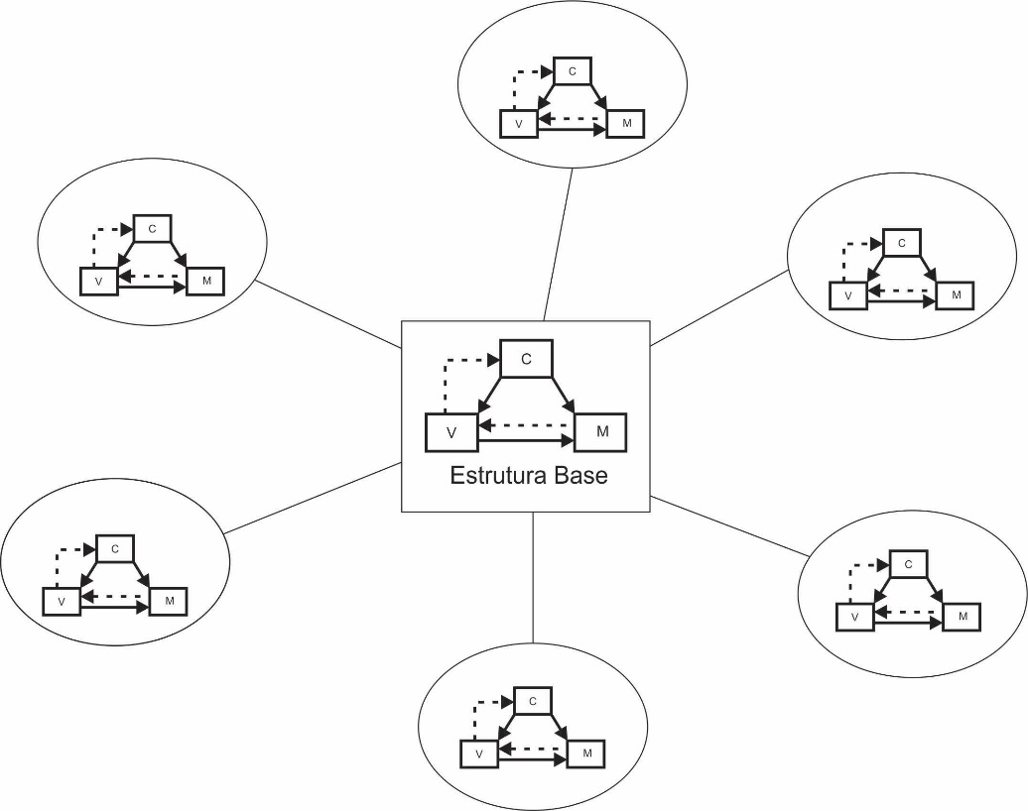
Técnicas aplicadas
Padrões diretos;
HMVC;

Slide 30
Técnicas aplicadas
Padrões diretos;
Template method;
Altamente recomendado para aplicações de reutilização de códigos. (GAMMA et al. 2000, p. 301);
Como o framework não possui um renderizador de views, usou-se o padrão de projeto template method para acrescer essa funcionalidade ao CMS;

Slide 31
Técnicas aplicadas
Padrões indiretos
Front Controller
Active Record;

Slide 32
Técnicas aplicadas
Reaproveitamento de Views
Muitos códigos aplicados a camada de visão podem ser reaproveitados;
Pequenas parcelas de views;
Chamandas conforme a necessidade;

Slide 33
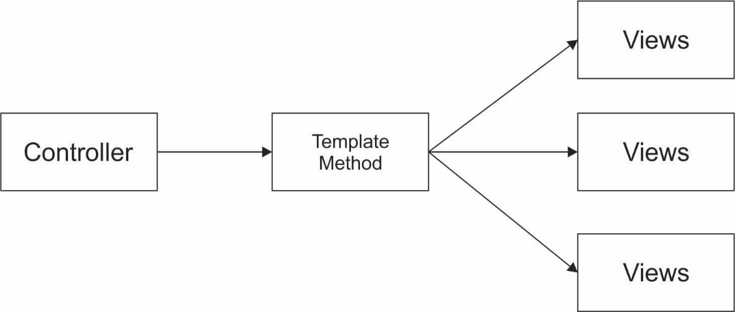
Técnicas aplicadas
Reaproveitamento de Views

Slide 34
Técnicas aplicadas
Reaproveitamento de Models
Certas funções, aplicadas ao modelo, são utilizadas em todos os componentes e se fossem criadas em cada modelo provocariam duplicidade de código;
Todo componente necessita ter um campo id e nome, para padronizar sua identificação e nomenclatura, respectivamente

Slide 35
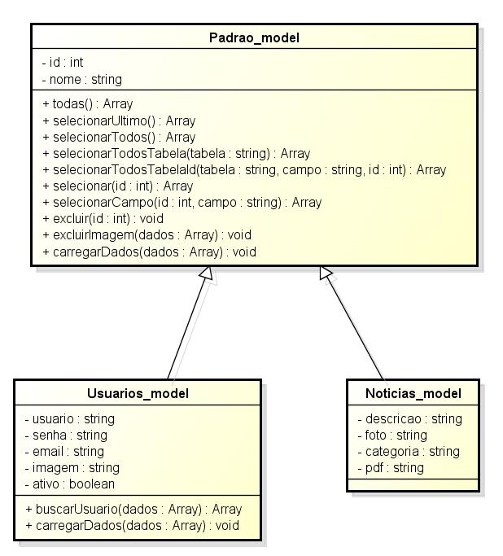
Técnicas aplicadas
Reaproveitamento de Models

Slide 36
Técnicas aplicadas
Reaproveitamento de Controllers
Conforme o conceito anteriormente citado, de que certas funções, agora aplicadas aos controles, são usadas em diversos componentes;
O arquivo Admin_controller.php é responsável concentrar os métodos genéricos;

Slide 37
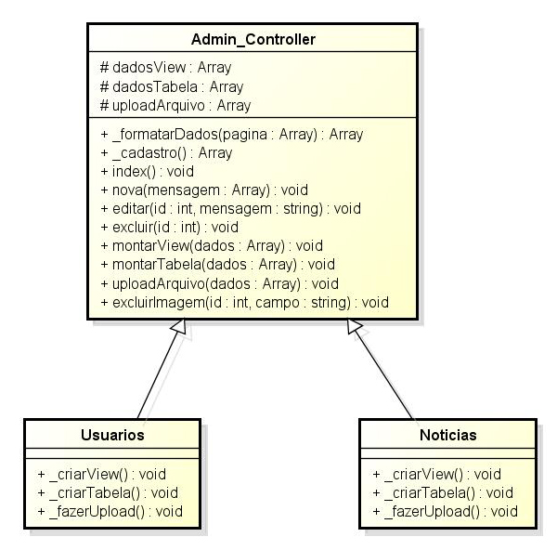
Técnicas aplicadas
Reaproveitamento de Controllers

Slide 38
Resultados
Os resultados foram divididos em dois grupos de informações.
Perfil do programador
Informações referentes às técnicas de reúso empregadas no protótipo.

Slide 39
Resultados
Qual sua idade?

Slide 40
Resultados
Qual a sua formação (graduação, cursos e/ou certificações)?

Slide 41
Resultados
Quanto tempo você programa em PHP?

Slide 42
Resultados
Você trabalha e/ou trabalhou com CMS (Content Managent System)?

Slide 43
Resultados
Quando está desenvolvendo, antes de iniciar o processo, você arquitetura o código para posterior reutilização?

Slide 44
Resultados
Qual a sua avaliação da estratégia “Pensar reúso” no contexto de técnicas de reúso aplicado ao protótipo apresentado?

Slide 45
Resultados
Qual a sua avaliação da estratégia framework no contexto de técnicas de reúso aplicado ao protótipo apresentado?

Slide 46
Resultados
Qual a sua avaliação da estratégia estrutura base no contexto de técnicas de reúso aplicado ao protótipo apresentado?

Slide 47
Resultados
Qual a sua avaliação da estratégia componentes no contexto de técnicas de reúso aplicado ao protótipo apresentado?

Slide 48
Resultados
Qual a sua avaliação da estratégia biblioteca de componentes no contexto de técnicas de reúso aplicado ao protótipo apresentado?

Slide 49
Resultados
Qual a sua avaliação da estratégia arquitetura MVC no contexto de técnicas de reúso aplicado ao protótipo apresentado?

Slide 50
Resultados
Qual a sua avaliação da estratégia “padrões de projeto” no contexto de técnicas de reúso aplicado ao protótipo apresentado?

Slide 51
Resultados
Qual a sua avaliação da estratégia reaproveitamento de views no contexto de técnicas de reúso aplicado ao protótipo apresentado?

Slide 52
Resultados
Qual a sua avaliação da estratégia reaproveitamento de models no contexto de técnicas de reúso aplicado ao protótipo apresentado?

Slide 53
Resultados
Qual a sua avaliação da estratégia reaproveitamento de controllers no contexto de técnicas de reúso aplicado ao protótipo apresentado?

Slide 54
Resultados
Qual a sua avaliação geral das técnicas de reúso aplicadas ao protótipo apresentado?

Slide 55
Análise dos Resultados
Limitações do projeto:
O número de avaliadores do protótipo, apesar de serem qualificados, com experiência na área de desenvolvimento, pode ser considerado baixo;
Além disso, o uso de apenas um protótipo pode mascarar algumas situações em que a implementação de CMS ocorra em cenários diferentes;

Slide 56
Análise dos Resultados
Perfil do desenvolvedor
Idade média: 28 anos;
Tempo de experiência média em PHP: 8 anos
83% está cursando ou já cursou uma graduação;
83% esta já haviam trabalhado e/ou trabalhavam com CMS;
83% arquitetam seus códigos para posterior reúso no ato que do desenvolvimento;

Slide 57
Análise dos resultados
Técnicas como “pensar reúso”, “padrões de projeto”, “componentes” e “estrutura base” obtiveram um resultado bastante relevante;
Framework codeigniter demonstrou ser um limitador do projeto;
Recomendou-se Zend e Symfony;

Slide 58
Análise dos resultados
Outros técnicas citadas
utilização de APIs para o reúso de funcionalidades;
Otimizar os nomes de cada componente;
Protótipo único limitou outras observações;

Slide 59
Análise dos resultados
Uso comercial
Automatiza bastante o processo de um CMS simples;
baseia-se na agilidade do processo de criação do software e sua rentabilidade

Slide 60
Análise dos resultados
Uso comercial:
Reúso é muito dependente da especificidade que é criada;
Ideia é positiva mas deve ser mais aprofundada para ser usada no dia a dia;
Framework (namespace e organização de diretórios);

Slide 61
Considerações finais
Podem representar um ganho no processo de construção do software;
Algumas demonstraram ser mais relevantes do que outras como o uso de componentes, estrutura base, “pensar reúso”, padrões de projeto e framework;

Slide 62
Considerações finais
Trabalhos futuros;
Utilização de outro framework;
Outros cenários;
Maior número de avaliadores;
Outras linguagens além do PHP;

Slide 63
Considerações finais
Finalmente, este trabalho apresenta subsídios que podem contribuir com os desenvolvedores de software, uma vez que demonstra indícios de que as técnicas de reúso podem representar um ganho significativo para a elaboração de CMS, potencializando um desenvolvimento menos propenso a erros, com a diminuição na duplicidade de códigos e um processo mais ágil.

Slide 64
Agradecimentos
Rafael Ramires Jaques;
Kamila Girardi;
Todos os avaliadores do projeto;
Banca avaliadora;
Karina Petroli;

Slide 65
Obrigado Perguntas? Airton F. Junior airtonfjunior88@gmail.com

